Slide 1

Ketika Keyakinan Tidak Dapat Diberikan : Analisis Pengunduran Diri KAP Siswanto Pasca Penemuan Salah Saji Material pada Audit PT X
M. Muzahim Robith A. (12030124210005)

Slide 2
1
OVERVIEW
Latar Belakang
Kegiatan
Profil Perusahaan
Hasil Analisis dan Output
Struktur Organisasi
Kesimpulan dan Rekomendasi
Jasa yang disediakan

Slide 3
2
LATAR BELAKANG
1
Profesi auditor independen memegang peranan krusial dalam menjaga kepercayaan publik terhadap integritas laporan keuangan entitas.
Latar Belakang
Evaluasi salah saji material dan pertimbangan auditor terhadap dampak kumulatif dan pervasif dari temuan terhadap laporan keuangan secara keseluruhan.
2
3
Situasi dan kondisi tertentu yang menyebabkan auditor untuk menerapkan Standar Audit 705

Slide 4

3
PROFIL PERUSAHAAN
Kantor Akuntan Publik Siswanto didirikan oleh Siswanto, pemegang Certified Public Accountant (CPA), Chartered Accountant (CA), Asean Chartered Professional Accountan (CPA ASEAN), Certified Financial Investigator (CFI), dan Certified Liquidator Indonesia (CLI)

Slide 5
4
PROFIL PERUSAHAAN
KAP Siswanto mendapatkan izin berdasarkan Keputusan Menteri Keuangan dengan No. 68/KM.1/2022
terdaftar di BPK (Badan Pemeriksa Keuangan) No. 341/STT/X/2018
terdaftar di OJK (Otoritas Jasa Keuangan) No. STTD.KAP-033/PM.223/2019
Tergabung sebagai anggota Organisasi Audit Indonesia (OAI) Global Audit Network (GANet.) berdasarkan STT PPPK No. 220/MK.1/PPPK/2023
Siswanto mendapatkan izin sebagai Akuntan Publik sesuai dengan Keputusan Menteri Keuangan dengan No. 1209/KM.1/2017

Slide 6
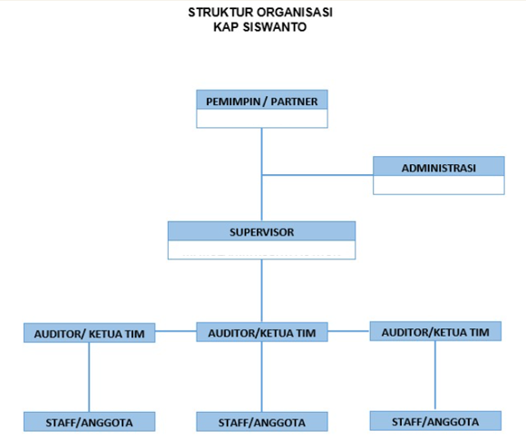
STRUKTUR ORGANISASI
5

Slide 7

6
JASA YANG DISEDIAKAN
Jasa Asurans
General Audit (Audit Umum atas Laporan Keuangan)
Forensic Audit (Audit Forensik)/Investigation Audit (Audit Investigasi)
Compliance Audit (Audit Kepatuhan)
Review of Financial Statement (Review atas Laporan Keuangan)

Slide 8
7
JASA YANG DISEDIAKAN
Jasa Non-Asurans
Jasa Non-Asurans
Compilation of Financial Statement (Kompilasi Laporan Keuangan)
Accounting Information System Service (Jasa Sistem Informasi Akuntansi)
Audit of Agree Upon Procedure (Audit atas Prosedur yang Disepakati)
Bookeeping Service (Jasa Pembukuan)
Tax Preparation Service (Jasa Perpajakan)
Fisibility Study (Studi Kelayakan)
Business Plan (Perencanaan Bisnis)
Standard Operational Procedure (SOP)
Perhitungan Unit Cost
Pelaporan KPPK
Konsultasi Manajemen
Likuidasi

Slide 9
8
KEGIATAN
Prinsip dasar audit menuntut auditor untuk menyatakan opini atas kewajaran penyajian laporan keuangan, memberikan keyakinan memadai kepada para pemangku kepentingan. Namun, dalam perjalanan penugasan audit, tidak jarang auditor dihadapkan pada situasi yang menguji integritas dan profesionalisme mereka, terutama ketika menemukan salah saji.
KEGIATAN
Langkah Auditor
Evaluasi salah saji yang ditemukan (SA 450)
Modifikasi terhadap opini (SA 705)

Slide 10

9
Salah Saji ?
Ketidakakuratan dalam pengumpulan dan pengolahan data
Penghilangan angka-angka atau pengungkapan
KEGIATAN
Penafsiran SAK yang salah
Pertimbangan manajemen tentang estimasi akuntansi yang tidak masuk akal
Klasifikasi, agregasi atau disagregasi yang tidak tepat

Slide 11

10
SA 450
1) Pengumpulan Kesalahan Penyajian yang Diidentifikasi
2) Pertimbangan atas Salah Saji
KEGIATAN
Apakah salah saji tersebut berdampak pada akun lainnya ?
Total keseluruhan salah saji mendekati materialitas?
Jika salah saji sudah dikoreksi manajemen, apakah masih ada salah saji yang tersisa?

Slide 12
11
SA 450
3) Komunikasi Tepat Waktu dan Koreksi atas kesalahan penyajian
Manajemen yang harus mengkoreksi salah saji tersebut
KEGIATAN
4) Evaluasi Dampak Salah Saji yang Tidak Dikoreksi
Menentukan salah saji apakah material baik secara individual maupun agregat
Komunikasi terhadap TCWG atas tidak dikoreksinya salah saji dan dampaknya terhadap opini
5) Dokumentasi

Slide 13
12
SA 705
Kondisi yang mengharuskan Dilakukannya Modifikasi Opini :
- Ketika, berdasarkan bukti audit yang diperoleh, LK secara keseluruhan tidak bebas salah saji
KEGIATAN
- Auditor tidak dapat memperoleh bukti audit yang cukup dan tepat

Slide 14
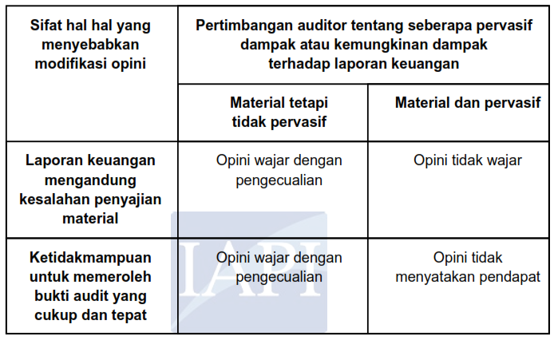
13
SA 705
Tipe Modifikasi Opini :
KEGIATAN
Wajar dengan Pengecualian
Tidak Wajar
Tidak Menyatakan Pendapat

Slide 15
14
SA 705
Ketidakmampuan untuk memperoleh bukti audit yang cukup dan tepat
Di luar pengendalian entitas
Kondisi berkaitan dengan sifat atau saat dari audit
Pembatasan dari manajemen
Apa yang dapat dilakukan ?
Menyelesaikn audit sejauh mungkin,
Tidak menyatakan pendapat,
Menjelaskan pembatasan ruang lingkup dalam laporan,
Menarik diri (jika diperbolehkan UU)

Slide 16
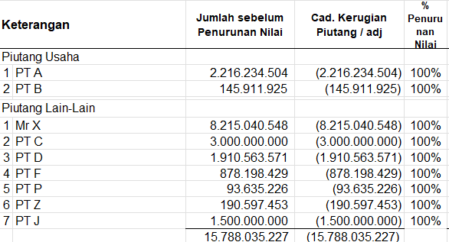
15
ANALISIS DAN OUTPUT
1) Pengumpulan Salah Saji yang Diidentifikasi
Tidak ada evaluasi atas kerugian nilai pada piutang, tidak ada analisa umur piutang,

Slide 17
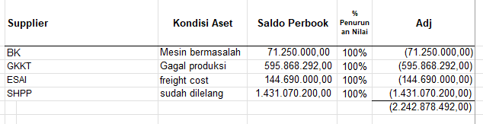
16
ANALISIS DAN OUTPUT
2. Persediaan dalam Proses Fiktif sebesar 23,7 Milyar
3. Uang Muka Pembelian (import) yang seharusnya sudah tidak lagi diakui dalam LK karena kondisi aset rusak, diperkirakan tidak bisa dikuasai di masa depan

Slide 18
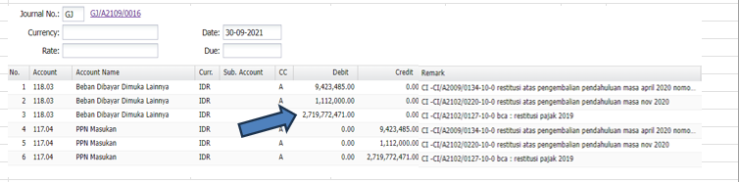
17
ANALISIS DAN OUTPUT
4. Salah saji pada UM PPN (selisih antara saldo pada neraca dan PPN yang dilaporkan sebesar kurleb 3,3 miliar) akibat dobel entry jurnal saat restitusi disetujui kantor pajak. Entry jurnal yg kedua PPN M dieliminasi dengan lawan akun beban dibayar dimuka yang diamortisasi per bulan.

Slide 19
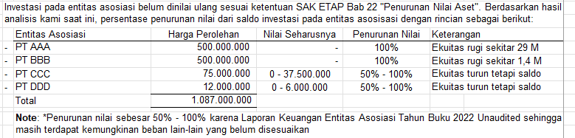
ANALISIS DAN OUTPUT
18
5. Evaluasi penurunan nilai terhadap investasi pada entitas asosiasi

Slide 20
ANALISIS DAN OUTPUT
19
6. Belum ada perhitungan kewajiban imbalan kerja sesuai UU Cipta Kerja dan SAK ETAP BAB 23
7. Surat pernyataan manajemen terkait langkah-langkahnya untuk menjamin going concern Perusahaan (karena ada penurunan ekuitas dri tahun sebelumnya dan jurnal koreksi yang mungkin timbul dri temuan salah saji sebelumnya)
8. Temuan lainnya yang tidak signifikan, sperti UM PPh 23 yang belum dikreditkan dalam perhitungan pajak, koreksi bank dan pendapatan bunga akibat rekonsil dan hasil konfirmasi bank, pengakaun pendaptan/ beban selisih kurs pada pos moneter, dan penyesuaian penyusutan.

Slide 21
ANALISIS DAN OUTPUT
20
Pertimbangan KAP, temuan no 1-7 adalah signifikan dan dikomunikasikan dengan Manajemen (Lewat Email)
KAP memperoleh jawaban dari TCWG sebagai berikut : - Manajemen PT X menyampaikan untuk penurunan nilai piutang tidak setuju untuk dijurnal karena ada surat kesepakatan untuk pelunasan di 2023.
Persediaan WIP tidak setuju dikoreksi karena manajemen akan menyediakan data atas WIP tersebut
Imbalan kerja dihitung sesuai KKB dan SK Direksi
Lainnya setuju dikoreksi

Slide 22
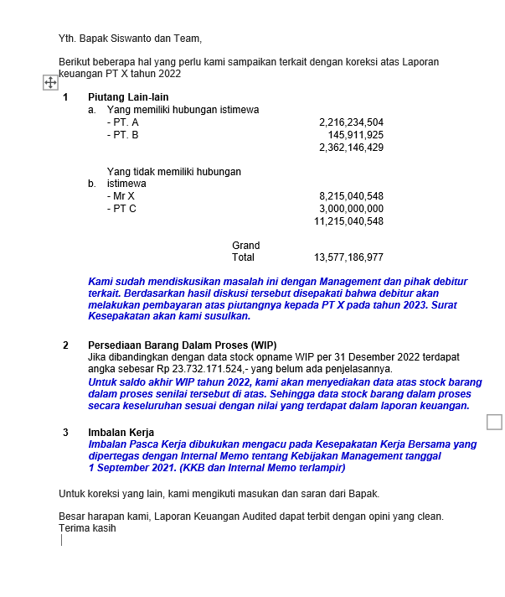
21
Gambaran Jawaban dari Manajemen PT X

Slide 23
ANALISIS DAN OUTPUT
22
KAP mengevaluasi kembali jawaban manajemen PT X dan melakukan pengujian tambahan.
Dari dokumen tambahan hanya diperoleh rincian persediaan dalam file excel saja (tdk diberikan akses untuk dokumen primer), surat pernyataan piutang baru dibuat saat itu juga, tidak diberi akses untuk melakukan perhitungan imbalan kerja dri dftar gaji; sehingga disimpulkan untuk dilakukan restatement terlebih dahulu, jika tidak maka opini adalah disclaimer.
Hasil evaluasi KAP disampaikan lewat email untuk kemudian dijadwalkan pertemuan (exit meeting) dengan TCWG PT X)

Slide 24
Exit Meeting
23
Dalam Exit Meeting, TCWG bersikeras untuk tidak mau dilakukan restatement dan koreksi karena pengaruhnya dengan pinjaman bank (kolektibilitas).
TCWG juga mendesak KAP untuk menerbitkan opini clean dengan alasan bahwa tambahan bukti-bukti pendukung sudah disampaikan ke KAP.
TCWG juga tidak berkenan jika KAP melakukan pengujian tambahan untuk memverifikasi tambahan bukti-bukti pendukung tersebut karena menurut TCWG sudah dianggap cukup. (di sini terjadi pembatasan ruang lingkup)

Slide 25
Exit Meeting
24
Karena pembahasan tidak ditemukan mufakat sehingga auditor tidak mampu memperoleh bukti audit yang cukup dan tepat dan menyimpulkan opini, ditambah dengan pertimbangan adanya usaha manajemen untuk mengganggu independesi KAP dan adanya pembatasan ruang lingkup audit oleh manajemen serta manajemen tidak berkenan dengan opini disclaimer, maka :
“KAP memutuskan untuk menarik diri dari perikatan audit yang sudah berjalan”

Slide 26

25
KESIMPULAN
KAP Siswanto dalam mengevaluasi salah saji sudah sesuai dengan standar audit yang berlaku. (SA 450)
KAP Siswanto dalam perumusan (draft) opini juga sudah sesuai dengan SA 705.
Penarikan diri juga sudah sesuai dengan Standar Audit dikarenakan adanya usaha manajemen dalam mengganggu independensi dan pembatasan ruang lingkup audit

Slide 27
26
REKOMENDASI
Diharapkan KAP Siswanto untuk terus :
Melakukan perbaikan dan memperkuat SPI dan SPM
Mengembangkan budaya profesionalisme dan etika yang lebih mendalam
Fokus pada value (peningkatan nilai dan kualitas audit dan jasa lainnnya)
Membangun reputasi dan kepercayaan yang lebih kuat
REKOMENDASI

Slide 28
Terima Kasih

